Slide 1
Муниципальное дошкольное образовательное учреждение детский сад «Росинка» Арт-терапия
Нетрадиционные техники рисования
Фотографии
Подготовил: воспитатель
МДОУ детского сада «Росинка»
Желтикова О.В.
Мышкин

Slide 2
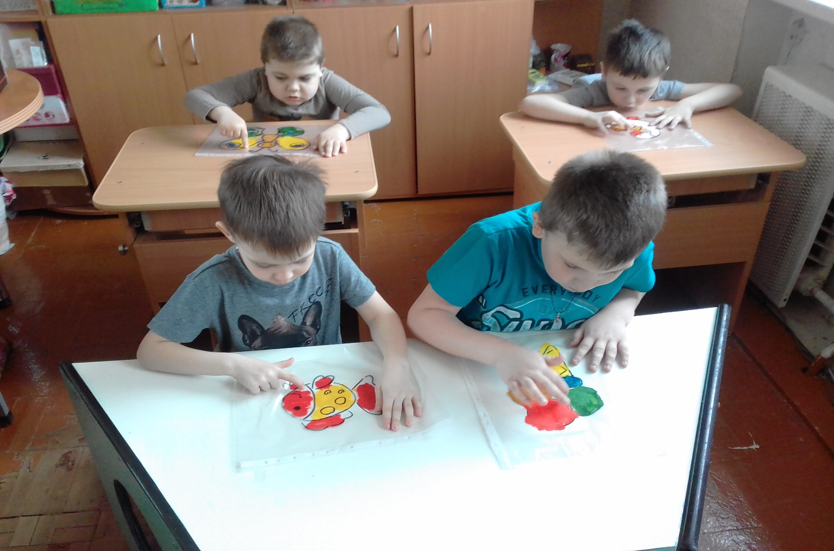
Рисование пальчиками (файл-арт)

Slide 3
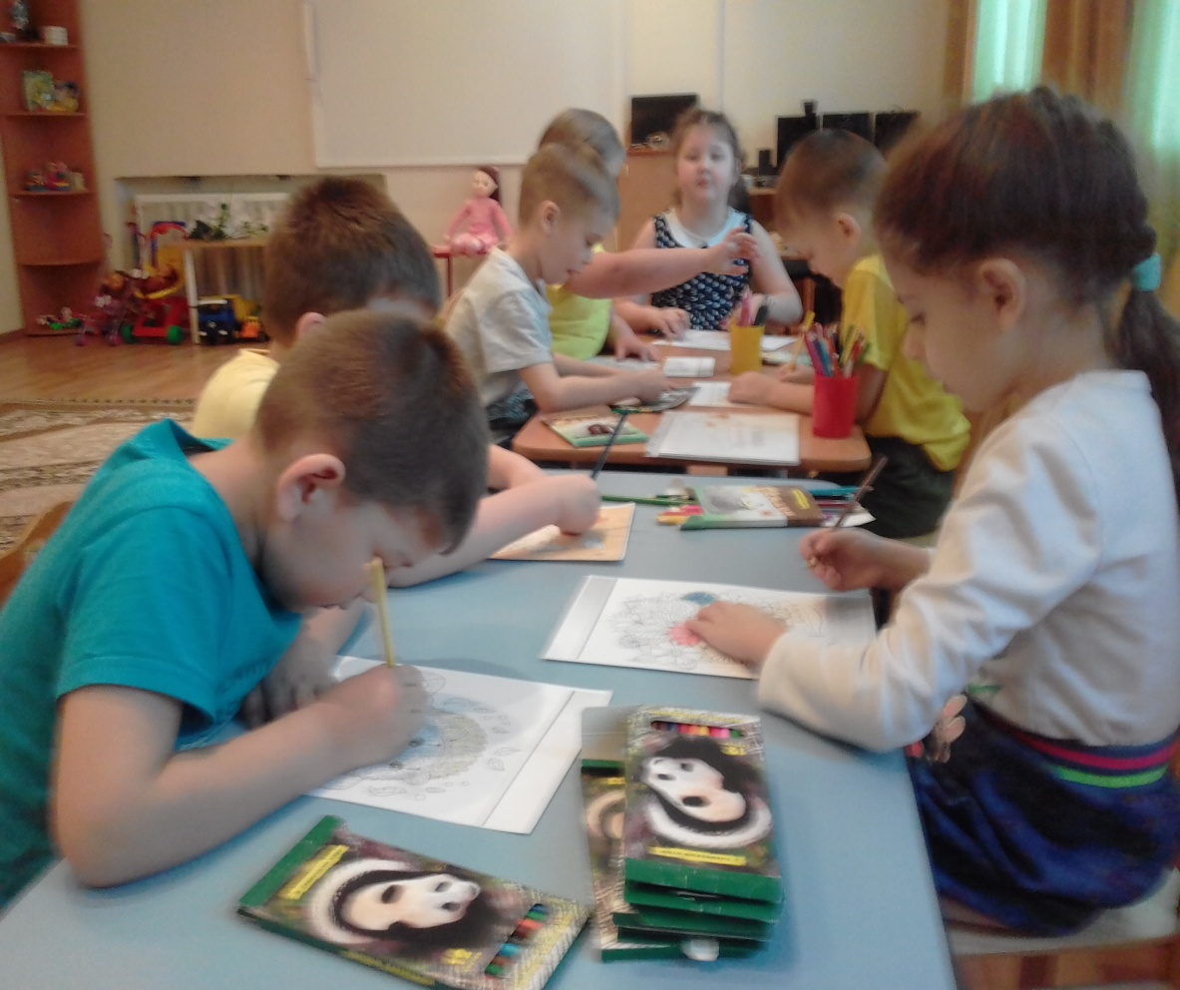
Арт-йога (рисуночный антистресс) раскрашивание разными цветами и оттенками

Slide 4
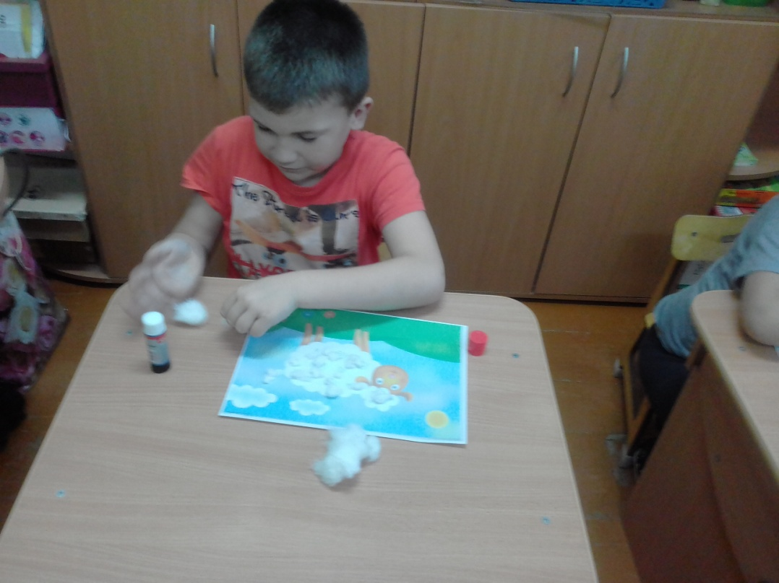
Рисование ватой

Slide 5
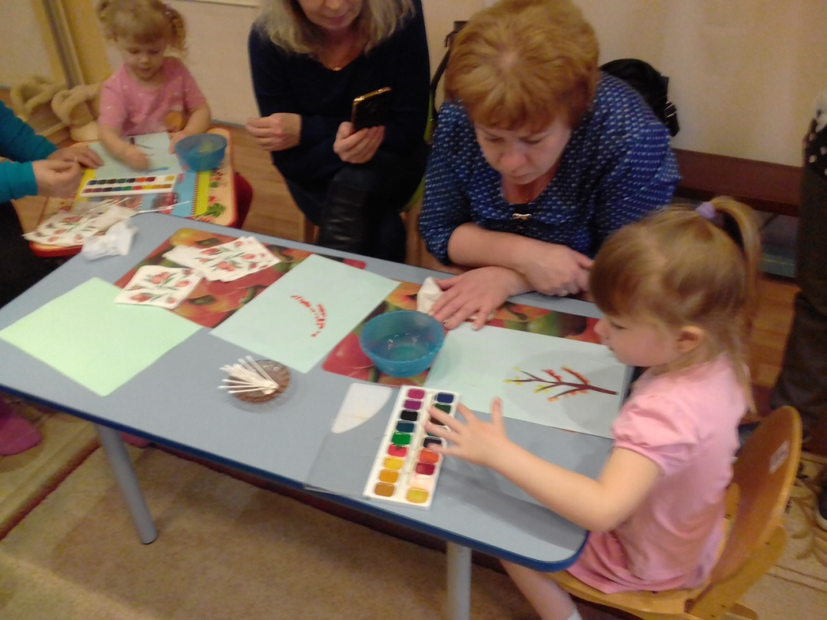
Рисование ватными палочками. Совместные занятия с родителями.

